Slide 1
PERIODE 1
SFEER
Notes:
Fotograferen kan iedereen, je drukt tenslotte op een knop en de foto is gemaakt. Een goede foto is echter niet zo makkelijk gemaakt, maar gelukkig is dat goed te leren!
We hebben allemaal weleens foto’s gemaakt. Het zijn vaak foto’s van momenten die je wilt vastleggen voor later of die je graag aan een ander wilt laten zien. Een fotocamera is een mooi apparaat om te leren kijken. Door de zoeker of op het schermpje kijk je heel anders naar de wereld. Met de opdrachten in deze periode, gaan we de nadruk leggen op deze manier van kijken. Om te beginnen door goed te kijken naar foto’s die gemaakt zijn door bekende fotografen en hun foto’s te analyseren. Hierdoor leren we de gereedschappen herkennen waarmee we later zelf ook fotografische beelden kunnen gaan opbouwen.
We gaan leren om duidelijke keuzes te maken in wat we nou eigenlijk aan een ander willen laten zien en welke beeldende middelen je daarvoor kan inzetten om dit naar de toeschouwer te communiceren in beeld.
De praktijkopdrachten van deze periode gaat over ‘sfeer’. Welke beeldaspecten zorgen nou eigenlijk voor de ‘sfeer’ in een foto?
Sfeer (gevoel)
Sfeer is een lastig te omschrijven woord. Het is vaak een abstract begrip (iets wat je niet vast kan pakken) zoals een ‘gevoel of een emotie. De letterlijke betekenis is : ’Stemming in een groep personen. Sfeer is een gevoel of stemming die mensen kunnen krijgen in een bepaalde situatie, bij bepaalde handelingen of op een bepaald moment’.
Een sfeer kan bijvoorbeeld positief of negatief zijn. Voorbeelden: ‘ Er hangt een ontspannen of juist gespannen sfeer in de klas’.
Voorbeelden kunnen zijn: kalm / chaotisch - gezellig/ongezellig- warm/kil – ingetogen/uitbundig – dromerig / ouderwets – futuristisch / surrealistisch / romantisch- maar bijvoorbeeld ook ‘grimmig, mysterieus of verlaten zoals in de foto’s van Gregory Crewdson.
Het vangen van een sfeer in een foto kan erg lastig zijn, probeer veel verschillende beelden te maken en vraag je telkens af waardoor het komt dat de foto die je gemaakt hebt de sfeer juist wel of niet laat zien. Een droevige sfeer kan opgeroepen worden door een gezichtsuitdrukking van iemand, maar bijvoorbeeld ook door mist in een landschap. Vrolijkheid is ook te vangen in een foto door de zon die door de bladeren schijnt. Kleur en licht (of de afwezigheid van licht) zijn erg belangrijk voor de sfeer in een foto. Probeer daarmee te experimenteren in de praktijkopdrachten van deze periode.
In de geënsceneerde fotografie (waar je een beeld in scene zet) wordt een sfeer doelbewust gecreëerd en ‘gemaakt’. In de documentaire fotografie ‘vang’ je een bestaande sfeer.
Probeer deze twee vormen uit op het schoolkamp.
Verdiepingsdopracht 1E (geënsceneerd):
Maak met je groepje (4-5 leerlingen) een foto die zou kunnen passen in de fotoserie ‘Beneath the roses’ van Gregory Crewdson. Maak de foto tijdens het ‘blauwe uurtje’ (de zon is net onder, de lucht wordt langzaam steeds donkerder). Gebruik zaklampen / kleine bouwlampjes / piepschuimplaten als reflectieschermen / statief en digitale camera om jullie beeld te maken. Brainstorm in je groepje om tot een goede ‘scene’ te komen. Zoek een geschikte locatie. Maak een schets van de compositie die jullie voor ogen hebben en maak een lichtplan. Verdeel de rollen en ga aan de slag! Gregory Crewdson.
Eisen verdieping:
Het eindbeeld moet uit minimaal twee digitale beelden (met verschillende belichtingen) worden samengesteld in Photoshop (bijvoorbeeld 1x lucht goed belicht, 1x omgeving / onderwerp goed belicht). Je hebt dus een statief nodig om ervoor te zorgen dat je twee EXACT gelijke foto’s kan maken (met verschillende sluitertijden). Bepaal van tevoren welke delen in beeld een andere sluitertijd nodig hebben. Je mag er ook voor kiezen om meer dan 2 digitale beelden te maken om later samen te voegen. De foto’s moeten wel vanaf exact hetzelfde punt gemaakt zijn.
Opdracht 1C (serie sfeer schoolkamp):
Maak individueel een fotoreportage van een door jou gekozen sfeer die je ziet op een bepaalde plek op een bepaalde tijd, tijdens het schoolkamp. (Zie DUMMY voor de verdere opdrachtuitleg). Voorbeeld William Eggleston.

Slide 2
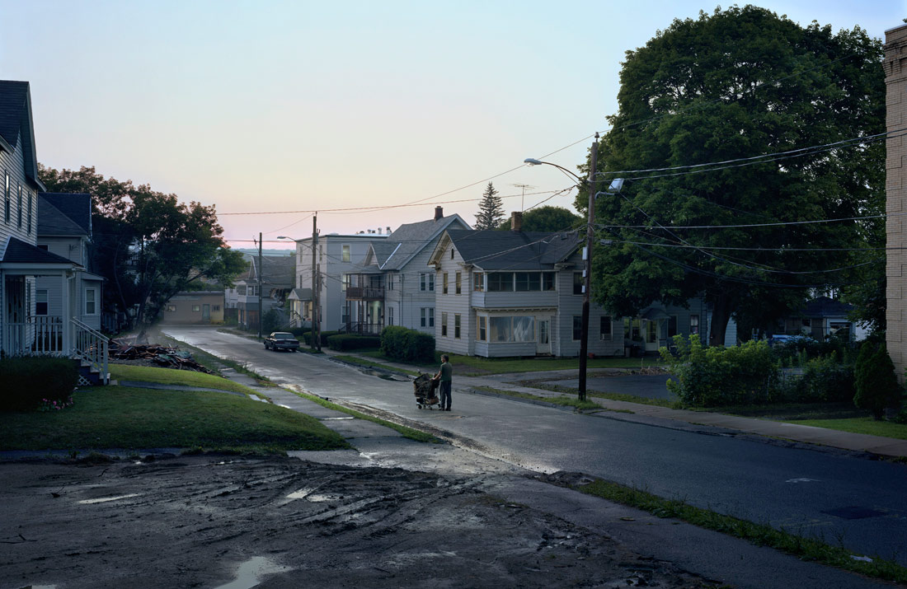
SFEER
http://www.americansuburbx.com/galleries/gregory-crewdson-beneath-the-roses
© Gregory Crewdson, Beneath the roses
Notes:
Een bekende fotograaf waarbij sfeer een grote rol speelt, is Gregory Crewdson. Hij maakt geënsceneerde foto’s (in scène gezet) met een verhalend karakter. Over elk detail is nagedacht en elk detail is in scene gezet. Niets wordt aan het toeval overgelaten.
Docent:
Bekijk samen met de leerlingen een aantal voorbeelden van ‘sfeervolle’ foto’s in deze powerpointpresentatie. Benoem klassikaal de gebruikte beeldaspecten die zorgen voor die specifieke sfeer in de foto.
Laat leerlingen vervolgens zelfstandig werken in de DUMMY periode 1, daar maken zij zelf een aantal korte beeldanalyses bij sfeervolle foto’s van bekende fotografen.
Vragen:
Hoe zou je de sfeer in deze foto kunnen omschrijven?
Waardoor komt het dat deze foto die sfeer heeft volgens jou?
Omschrijf aan de hand van de beeldaspecten hieronder, wat je ziet op de foto. Draagt dit bij aan de sfeer die je ziet op de foto? Wat kun je zeggen over (kleur / licht / ruimte / beweging / gezichtsuitdrukking / lichaamshouding) in deze foto?
Probeer nu in 1 woord de sfeer in deze foto te omschrijven.
Bijlagen:
Formulier beeldanalyse
Begrippenlijst beeldaspecten
Dummy periode 1
Achtergrondinformatie
Gregory Crewdson maakt vooral gebruik van licht en kleur om een bepaalde (dramatische, mysterieuze, surrealistische) sfeer in zijn foto te creëren en daarmee een verhaal te vertellen.
De emotionele reactie van de kijker is erg belangrijk in Crewdson’s werk. De foto's laten emotioneel geladen momenten van ogenschijnlijk gewone mensen zien die gevangen zijn in dubbelzinnige en vaak verontrustende omstandigheden.
Crewdson laat de gebeurtenis zelf (die voorafgaat of volgt op de foto), niet zien. Hierdoor wordt je als kijker gedwongen om zelf een verhaal te verzinnen. Je vraagt je af wat er gebeurd is of wat er gaat gebeuren. Crewdson doet hiermee een beroep op de verbeelding van de toeschouwer.
Crewdson ‘neemt’ geen foto’s (van de realiteit), hij ‘maakt’ foto’s (waarmee hij een nieuwe, eigen werkelijkheid creëert). Crewdson onderzoekt de kracht van een foto, hoeveel kan je vertellen met een enkel beeld? Hij probeert een film te maken binnen het kader van een enkele foto.
Gebasseerd op:
http://sthessaysjeongvisual.blogspot.nl
Tips:
Serie Beneath the roses alle beelden bij elkaar
http://www.americansuburbx.com/galleries/gregory-crewdson-beneath-the-roses
Documentaire over Gregory Crewdson en zijn werkwijze.
https://vimeo.com/user9141599/review/50504417/e356d6fcac
https://www.youtube.com/watch?v=S7CvoTtus34
http://sthessaysjeongvisual.blogspot.nl

Slide 3
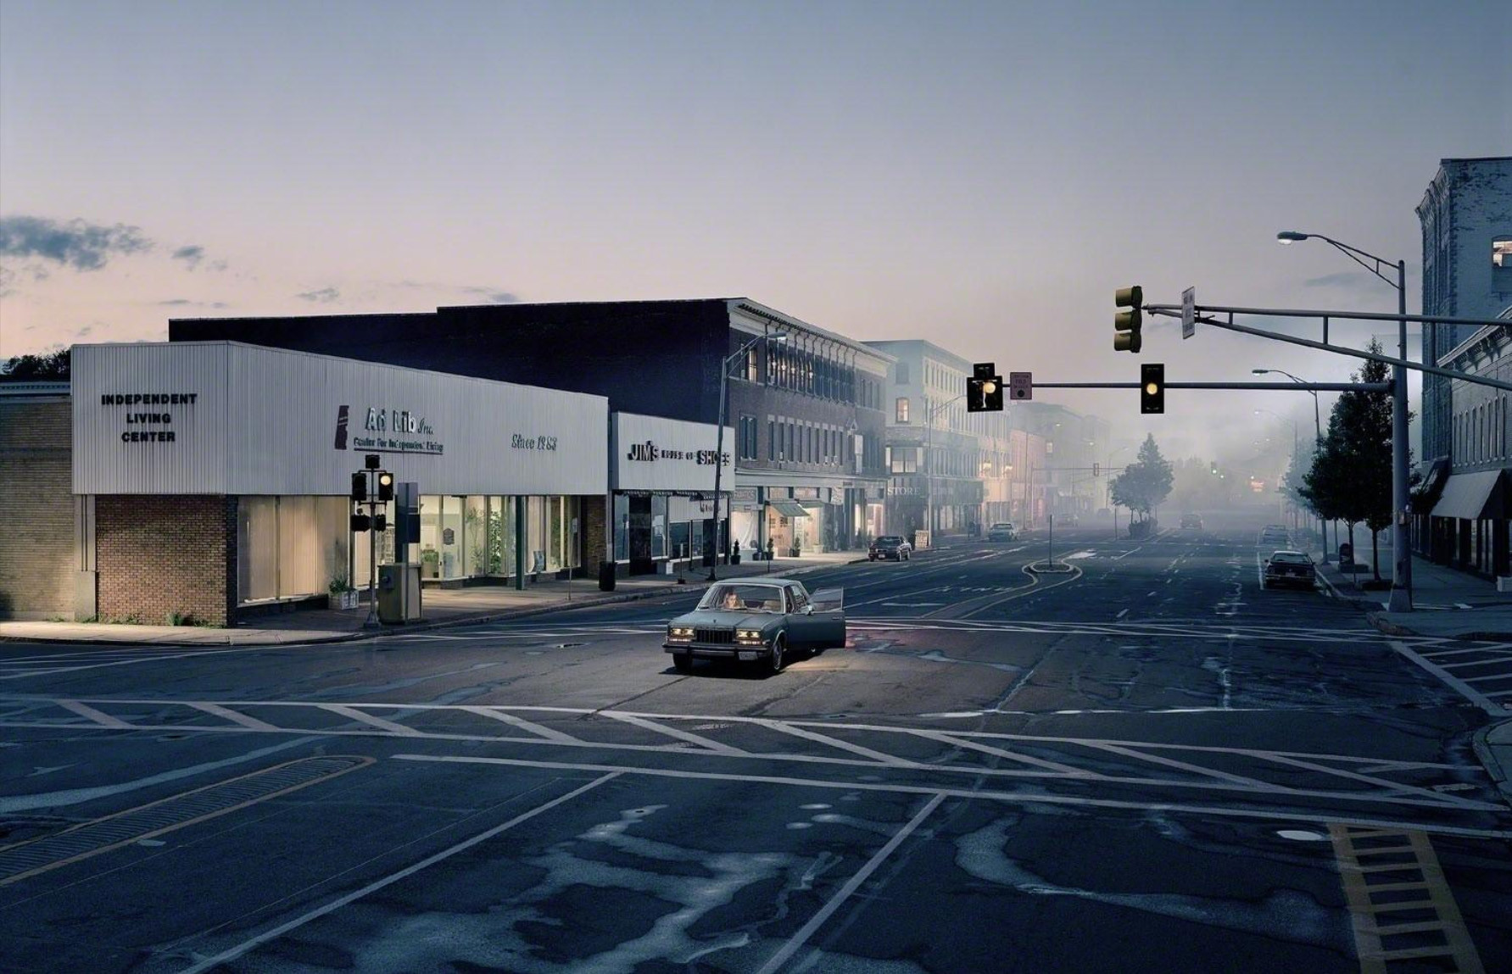
SFEER
https://www.artsy.net/artwork/gregory-crewdson-untitled-56 https://i.imgur.com/RXyp4Hj.jpg
© Gregory Crewdson, Beneath the roses, 2004
Notes:
Docent:
Probeer om samen met de klas te achterhalen hoe de sfeer in deze foto het best te omschrijven is (in 1 woord) en door welke beeldelementen dit vooral komt. (Ruimte, kleur- en lichtgebruik).
(Zie ingevulde beeldanalyse bij dit beeld onderaan deze pagina en in de bijlagen.)
Vragen voor de leerlingen:
Hoe zou je de sfeer in deze foto kunnen omschrijven?
Waardoor komt het dat deze foto die sfeer heeft volgens jou?
Omschrijf aan de hand van de beeldaspecten hieronder, wat je ziet op de foto. Draagt dit bij aan de sfeer die je ziet op de foto? Wat kun je zeggen over (kleur / licht / ruimte / beweging / gezichtsuitdrukking / lichaamshouding) in deze foto?
Probeer nu in 1 woord de sfeer in deze foto te omschrijven.
Opdracht verdieping GL-TL
Kies een foto uit van Gregory Crewdson en maak hiervan een beeldanalyse. Gebruik hiervoor het formulier beeldanalyse en de begrippenlijst in de bijlagen.
Variatie: kies een foto met een duidelijke sfeer van een bekende fotograaf (een van de fotografen die de docent op het bord schrijft) en maak daarvan een beeldanalyse.
Voorbeeld beeldanalyse (voor docent):
Algemene
gegevens
Wie heeft de foto gemaakt?
(naam fotograaf / titel foto – fotoserie ):
Gregory Crewdson, untitled.
Wat is het voor foto?
(autonoom / kunst /portret / mode/ architectuur / landschap / reclame / documentair enz.)
Kunst. Geënsceneerd. Verhalend. Stedelijk landschap. Filmisch.
Waar is de foto gemaakt?
In een klein Amerikaans stadje.
Wanneer is de foto gemaakt?
(jaartal)
2004
Hoe is de foto gemaakt?
Met een technische camera en een enorme crew, op een afgezette locatie waar ieder detail in de foto geënsceneerd is.
Waarom is de foto gemaakt?
(wat is het doel)
Kunst. Omdat de fotograaf een (eigen) verhaal in beeld wil vertellen ter ‘amusement’. Het heeft geen informatief-, reclame-, of ander doeleinde.
Fotoanalyse VORM
Wat kan je vertellen over de vormgeving van de foto? Is het een
geënsceneerd beeld? Welke beeldaspecten zijn gebruikt?
Wat kan je vertellen over de onderstaande aspecten van de foto;
Licht:
Lichtsoort; daglicht, flitslicht, kunstlicht, hard-, zacht-, diffuus-, gereflecteerd licht / lichtrichting: frontaal-, zij-, tegenlicht, licht van onderaf, - van bovenaf/ spiegeling / reflectie/ hoog of laag contrast tussen licht en donkere delen in het beeld / gevolgen van licht (schaduw).
Daglicht: schemering. De lucht kleurt blauwig oranje van de zon die net onder is gegaan, het intreden van de nacht. Kunstlicht: de auto en een aantal winkels zijn uitgelicht met kunstlicht (sterke lampen op hoogwerkers buiten beeld); volgens vooropgezet en uitgetekend plan belicht. Het stoplicht staat op oranje (bewust) om het moment te symboliseren tussen twee momenten in (het stilstaande moment voor/na een gebeurtenis die we alleen maar kunnen raden). Het model in de auto is ook belicht met kunstlicht, we zien geen harde schaduwen op haar gezicht, waarschijnlijk is er zacht licht gebruikt. De schaduw onder de auto laat zien dat er een spotlicht van bovenaf is gebruikt dat zorgt voor de harde schaduw onder de auto. De rook in de straat wordt belicht van rechtsboven (lamp op een gebouw). De koplampen van de auto staan (nog) aan, dit geeft de suggestie dat de bestuurder vlak voordat er ‘iets gebeurde’ nog in de auto zat en hiermee over straat reed met de vrouw die op de foto is ‘achtergebleven’ in de auto. Omdat de koplampen nog aanstaan en de deur van de bestuurder nog open is, lijkt het of deze haastig de auto heeft verlaten of in ieder geval niet de moeite heeft genomen om de deur te sluiten of de auto uit te zetten. De motor draait nog. De straten zijn op sommige plekken nat, dat zie je aan de spiegeling van het licht op het wegdek. Dit suggereert dat het geregend heeft hoewel er nauwelijks wolken te zien zijn in de lucht. Het gebruik van licht en schaduw zorgt ervoor dat alle aandacht van de toeschouwer naar de delen in de foto gaat waar de fotograaf deze wil hebben. De binnenkant van de auto en de vrouw zijn erg licht en vallen daarmee op binnen de donkere omgeving. Met licht zijn aandachtspunten in het beeld aangestipt.
Compositie Samenhang en volgen van ordening beeldelementen: Symmetrisch, (A) symmetrisch / /statisch, dynamisch/ driehoekscompositie, overall- compositie, centraalcompositie / kader en afstand: close- up, medium, totaal.
De compositie zorgt ervoor dat alle aandacht naar de auto in het midden van het beeld geleid wordt. De lijnen op het wegdek en de lijnen van de stoplichten ‘wijzen’ richting de auto. Het is een totaalshot / overzichtsfoto van de straat. De gebouwen links en recht worden afgesneden waardoor we het gevoel krijgen dat de straten buiten beeld doorlopen. De visuele lijnen van de straat lopen naar het verdwijnpunt rechts in het midden. De blik van de kijker wordt door deze visuele lijnen de straat in getrokken waar de mist opdoemt. De compositie is a- symmetrisch waardoor het redelijk ‘statische’ beeld (door de aanwezigheid van veel horizontale en verticale lijnen) interessant blijft om naar te kijken. De auto staat schuin, waardoor dit deel van het beeld dynamisch is en de aandacht trekt binnen de horizontale en verticale lijnen van de gebouwen. De gebouwen zorgen voor ritme in het beeld. Er is sprake van een redelijk centrale compositie waarbij alle elementen gericht lijken te zijn op het midden van het beeld, het aandachtspunt, de auto.
Kleur:
Koude of koele kleuren / warme kleuren /complementaire kleuren / verzadigde-, onverzadigde kleuren / kleurassociatie / zwart- wit / kleurhelderheid / kleurcontrasten: kleur-tegen-kleur, licht-donker, koud-warm, complementair contrast.
Er is vooral gebruik gemaakt van onverzadigde kleuren (gemengd met zwart en wit). De kleuren zwakken hierdoor af, wat het gehele beeld een grimmige, grauwe sfeer geeft. De schemerlucht in de achtergrond kleurt blauwig (koude kleur)-oranje(warme kleur) door de ondergaande zon, hier zit een complementair contrast in dat ervoor zorgt dat de kleuren elkaar versterken. Het stoplicht is oranje en de verlichting in de straat is oranje/gelig, de blauwige omgeving en het oranje kunstlicht versterken elkaar. De kleuren van de schemering associëren we met het eindigen van de dag, de tussenfase tussen dag en nacht. Dit past bij het beeld omdat het moment ook een tussenfase is tussen wat er gebeurd is en wat er gaat gebeuren. Dit zorgt zowel inhoudelijk als in vorm voor spanning in het beeld.
Ruimte:
Standpunt: vogelvlucht-, neutraal-, kikkerperspectief / 2d-3d / ruimtesuggestie door: groot – klein, overlapping, afsnijding, lijnperspectief, kleurperspectief.
We zien het dak van de auto, daardoor weten we dat de foto van bovenaf is genomen en we dus een vogelvluchtperspectief hebben. We kijken neer op de auto en de vrouw. De auto staat middenin de ‘lege’ ruimte. Dit maakt de auto eenzaam en verlaten in de lege ruimte. De visuele lijnen in het beeld leiden naar de auto (zie compositie) en het verdwijnpunt van leidt de blik van de kijker door de mist de lege straat in achter de auto.
Beweging:
bewegingssuggestie; bewegend beeld, statisch- dynamisch.
Het beeld is statisch door de vele horizontale en verticale lijnen in het beeld. De schuine lijnen zorgen voor de dynamiek in het beeld. De lijnen op de weg linksonder in beeld, de rechte lijnen op het wegdek en de lijnen van de stiplichten, trekken het oog van de toeschouwer in de richting van de auto welke schuin in beeld staat en hierdoor voor dynamiek zorgt en de aandacht trekt in contrast tot de horizontale en verticale lijnen van de gebouwen en wegen in de straat.
Presentatie
Hoe en waar is het werk gepresenteerd? Digitaal / papier / boek / website / tijdschrift/ billboard / enz.
Onder andere in boekvorm, op groot formaat en als prints in musea (groot formaat).
Bewerking
Welke (zichtbare) (computer)bewerkingen zijn gemaakt?
We kunnen alleen raden welke bewerkingen zijn gedaan in dit beeld. Naar alle waarschijnlijkheid zijn meerdere foto’s gebruikt om tot dit beeld te komen en is het dus een samengesteld beeld waarbij bijvoorbeeld de goed- belichte lucht uit de ene foto is gecombineerd met een deel uit de foto waarop de persoon in de auto goed belicht is enz. Delen van de foto zijn waarschijnlijk geretoucheerd, lichter en donkerder gemaakt op bepaalde plaatsen en de kleuren zullen in photoshop versterkt/afgezwakt zijn.
Fotoanalyse INHOUD
Welk verhaal vertelt de foto?
De foto vertelt een verhaal dat wij niet te zien krijgen. De auto staat in een verlaten straat waar geen leven te bekennen is. De lichten van de auto staan aan en er zit een vrouw in, de deur staat open. Dit suggereert dat er een bestuurder is geweest die haastig de auto heeft verlaten, maar wie deze persoon is en waar die nu is, weten we niet. De vrouw lijkt te zijn achtergelaten. Er ontstaat een mysterieus, desolaat, surrealistisch, verontrustend, emotioneel geladen beeld met een grimmige sfeer.
Onder welk genre valt het beeld?
(kunst / toegepast; portret / mode / architectuur / reclame / landschap / documentair enz.)
Kunst. Geënsceneerd. Verhalend.
Waar ligt de nadruk in het verhaal van de foto?
De eenzaam achtergelaten vrouw in de auto.
Wat is het onderwerp van de foto?
De vrouw in de auto.
Wat is het thema van de foto?
Eenzaamheid / verlaten.
Welke sfeer heeft de foto? Welk gevoel roept het op?
Surrealistisch (of duister / grimmig).
Symbolisch
Wat is de betekenis van de foto? Wat leert de foto jou?
De foto(graaf) laat je nadenken over wat er gebeurd kan zijn.
De kijker
Beschrijf welk effect de foto heeft op jou als kijker.
De fotograaf doet een beroep op de verbeelding van de toeschouwer. Hij laat je achter met vragen en een onbehaaglijk gevoel.
Breng dit in verband met de bedoeling die de maker van de foto had.
De fotograaf wil een film(scene) vatten in 1 enkel beeld. Hij doet dit door de toeschouwer allemaal aanwijzingen te geven van een gebeurtenis die we niet zien, we maken hierdoor zelf de film in onze verbeelding. Hij laat je achter met een onopgeloste vraag waarop je het antwoord tracht te vinden.
Heb je een bepaalde context nodig om de foto te begrijpen? (actuele gebeurtenissen / bepaalde subcultuur / politieke context enz.)
Gregory Crewdson heeft zich laten inspireren door filmregisseurs zoals David Lynch en zijn werk vertoont veel overeenkomsten met werken van de schilder Edward Hopper (welke een inspiratiebron was voor o.a. David Lynch).
Mening
Wat is jouw eigen mening over de foto? Onderbouw je mening met duidelijke argumenten. (Vermijd woorden als ‘mooi’).
Zelf invullen.

Slide 4
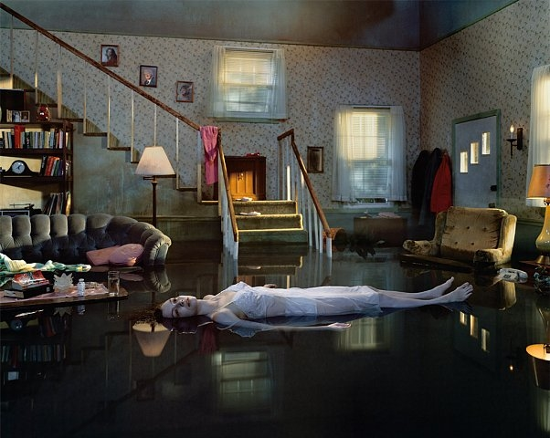
SFEER
http://www.americansuburbx.com/galleries/gregory-crewdson-beneath-the-roses
© Gregory Crewdson, untitled 2001
Notes:
‘ De duistere, surrealistische fantasie op deze foto zou zo uit een film van David Lynch of Steven Spielberg kunnen komen. Hij is echter speciaal geënsceneerd voor wat Crewdson ‘een film van een beeld’ noemt: een filmfoto. Aan de opname gaan maanden van voorbereiding vooraf. De aandacht van de fotograaf voor detail is haast obsessief. Hij strooit overal hints rond, zoals Nora Robers’ boek Inner Harbor (1999) over een vreemde vrouw die naar een klein stadje komt, en het open flesje met pillen, dat verwijst naar het onduidelijke mysterie’.
‘(…) “Ik gebruik de iconografie van de natuur en het Amerikaanse landschap graag als surrogaat of metafoor voor psychische onrust, angst of verlangen,” geeft hij toe. Untitled verwijst duidelijk naar Shakespeares Ophelia, maar Crewdson geeft er een oderne draai aan: het griezelige dat verborgen is in dit tafereel, doet denken aan het werk van David Lynch en het onnatuurlijke licht van Steven Spielbergs sciencefictionfantasieen. De foto hoort in de serie’Twilight’ (2001-2002) – die speciale tijd waarin redelijk denken en helder daglicht vervagen. “Het is dat ertussenin- gevoel dat me boeit”, aldus Crewdson. Volgens hem maakt de ‘transformerende kracht’ van de schemering ‘het gewone magisch’- wat onmiskenbaar is in dit werk’.
Bron:
Moderne fotografie verklaard, een overzicht van de ontwikkeling van de moderne en hedendaagse fotografie. Jackie Higgiins. Librero 2014 (p.132-133).

Slide 5
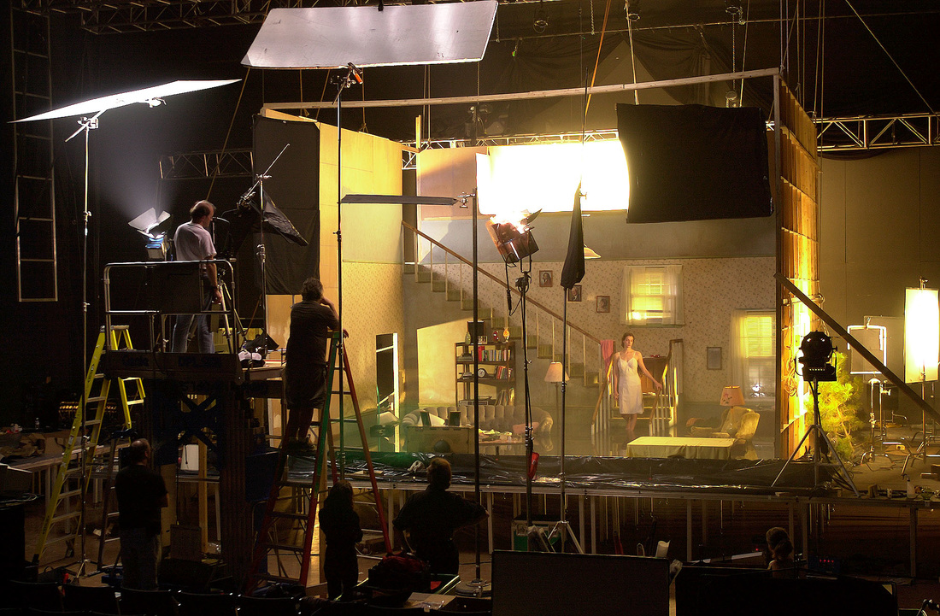
SFEER
http://www.gregorycrewdsonmovie.com/image-gallery.html
© Gregory Crewdson, Beneath the roses
Notes:
___________________________
VERDIEPING
Zichtbare link tussen schilderkunst, film en fotografie. Crewdson liet zich inspireren door regisseurs als David Lynch, welke zich liet inspireren door Edward Hopper.
Bron:
http://web.avrotros.nl/cultuur/kunst/nieuws/20140528_film_edward_hopper.aspx
____________________________
Bekijk hierboven de Close Up documentaire Edward Hopper - Het witte doek (2012)
Geen enkele andere Westerse schilder – behalve misschien Vermeer – heeft werk gemaakt dat zozeer van invloed is geweest op de hedendaagse film als Edward Hopper (1882-1967).
Verontrustend
Zijn verstilde maar desondanks vaak licht verontrustende taferelen, waarin licht en schaduw een grote rol spelen en waarin de moderne mens als een geïsoleerd, melancholiek wezen verbeeld wordt, vormden een inspiratie voor regisseurs als Alfred Hitchcock, Wim Wenders, Herbert Ross, David Lynch en anderen. Dit gegeven, evenals de grote schaal waarop zijn werk via reproducties is verspreid, heeft ervoor gezorgd dat vrijwel iedereen zijn werk kent.
_______________________
‘ De duistere, surrealistische fantasie op deze foto zou zo uit een film van David Lynch of Steven Spielberg kunnen komen. Hij is echter speciaal geënsceneerd voor wat Crewdson ‘een film van een beeld’ noemt: een filmfoto. Aan de opname gaan maanden van voorbereiding vooraf. De aandacht van de fotograaf voor detail is haast obsessief. Hij strooit overal hints rond, zoals Nora Robers’ boek Inner Harbor (1999) over een vreemde vrouw die naar een klein stadje komt, en het open flesje met pillen, dat verwijst naar het onduidelijke mysterie’.
‘(…) “Ik gebruik de iconografie van de natuur en het Amerikaanse landschap graag als surrogaat of metafoor voor psychische onrust, angst of verlangen,” geeft hij toe. Untitled verwijst duidelijk naar Shakespeares Ophelia, maar Crewdson geeft er een oderne draai aan: het griezelige dat verborgen is in dit tafereel, doet denken aan het werk van David Lynch en het onnatuurlijke licht van Steven Spielbergs sciencefictionfantasieen. De foto hoort in de serie’Twilight’ (2001-2002) – die speciale tijd waarin redelijk denken en helder daglicht vervagen. “Het is dat ertussenin- gevoel dat me boeit”, aldus Crewdson. Volgens hem maakt de ‘transformerende kracht’ van de schemering ‘het gewone magisch’- wat onmiskenbaar is in dit werk’.
Bron:
Moderne fotografie verklaard, een overzicht van de ontwikkeling van de moderne en hedendaagse fotografie. Jackie Higgiins. Librero 2014 (p.132-133).
________________________
“ In suburban settings or on elaborately detailed sets of American homes, interiors, and neighborhoods, Gregory Crewdson stages haunting, cinematic photos of alienation and eerie quietude. “I’ve always been interested in wanting to construct the world in photographs,” he has said. Crewdson’s work combines the documentary style of William Eggleston and Walker Evans with a dreamlike quality reminiscent of such filmmakers as Stephen Spielberg and David Lynch. Yet unlike those directors, Crewdson is compelled by how the still image freezes time and sets limitations, “like a story that is forever frozen in between moments, before and after, and always left as a kind of unresolved question,” he describes. His quietly disturbing American settings, with their immaculately staged lighting and somber, solitary figures, are often seen as functioning in conversation with the works of Edward Hopper.”
https://www.artsy.net/artwork/gregory-crewdson-untitled

Slide 6
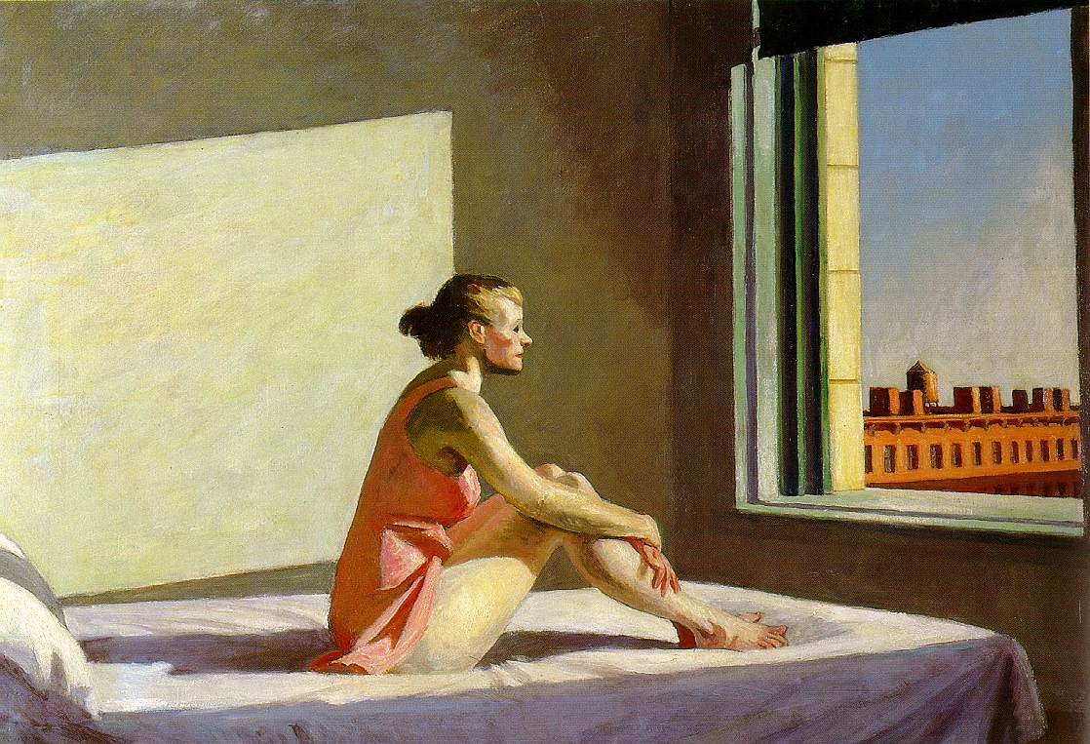
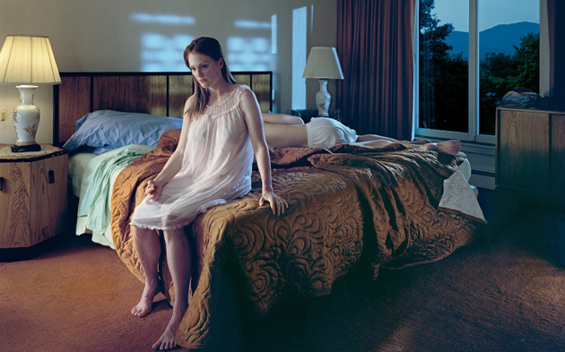
SFEER
http://buckleybulletin.blogspot.nl/2010/07/hopper-and-teen-noir.html
http://www.theblogazine.com/2014/06/gregory-crewdson-and-his-perfect-magic-moments/
© Edward Hopper, morning sun, 1952
© Gregory Crewdson, Beneath the roses, 2002
Notes:
VERDIEPING
Zichtbare link tussen schilderkunst, film en fotografie. Crewdson liet zich inspireren door regisseurs als David Lynch, welke zich liet inspireren door Edward Hopper.
TIP:
http://web.avrotros.nl/cultuur/kunst/nieuws/20140528_film_edward_hopper.aspx
Bekijk hierboven de Close Up documentaire Edward Hopper - Het witte doek (2012)
Geen enkele andere Westerse schilder – behalve misschien Vermeer – heeft werk gemaakt dat zozeer van invloed is geweest op de hedendaagse film als Edward Hopper (1882-1967).
Verontrustend / onheilspellend
Zijn verstilde maar desondanks vaak licht verontrustende taferelen, waarin licht en schaduw een grote rol spelen en waarin de moderne mens als een geïsoleerd, melancholiek wezen verbeeld wordt, vormden een inspiratie voor regisseurs als Alfred Hitchcock, Wim Wenders, Herbert Ross, David Lynch en anderen. Dit gegeven, evenals de grote schaal waarop zijn werk via reproducties is verspreid, heeft ervoor gezorgd dat vrijwel iedereen zijn werk kent.
De link tussen film, fotografie en schilderkunst
Zie ook Alfred Hitchcock
http://zichtopzien.blogspot.nl/2013/05/verdacht-licht-en-onheilspellende.html

Slide 7
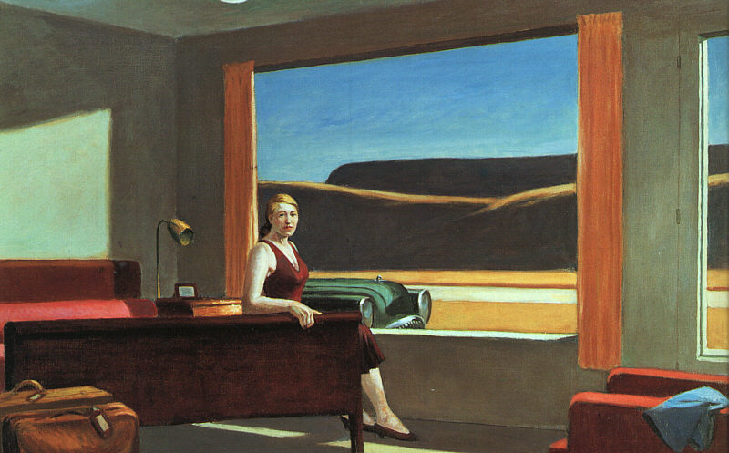
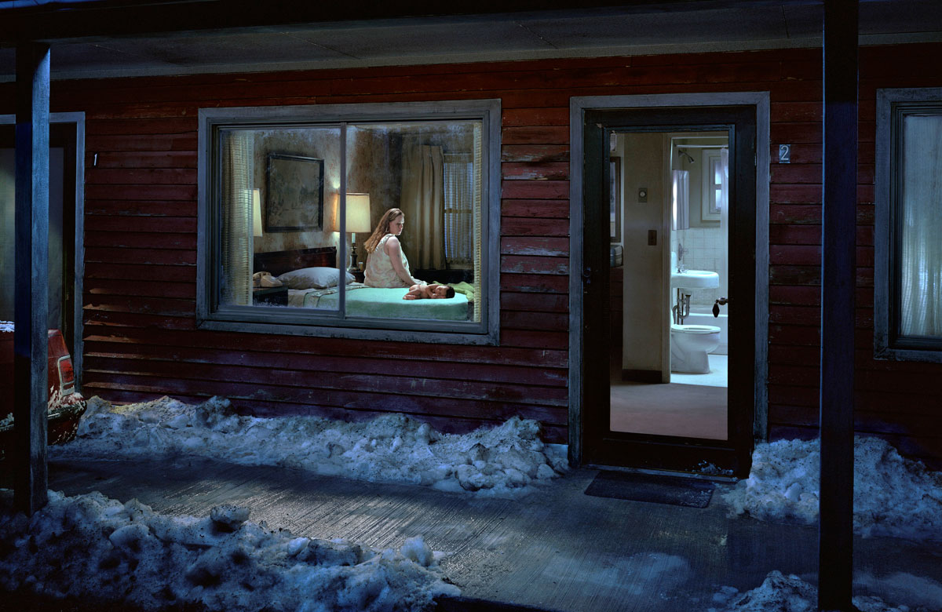
SFEER
http://buckleybulletin.blogspot.nl/2010/07/hopper-and-teen-noir.html
https://artblart.files.wordpress.com/2011/01/gregory-crewdson-untitled-birth-beneath-the-roses-2007.jpg
© Edward Hopper, morning sun, 1952
© Gregory Crewdson, Beneath the roses, 2002
Notes:
VERDIEPING
Zichtbare link tussen schilderkunst, film en fotografie. Crewdson liet zich inspireren door regisseurs als David Lynch, welke zich liet inspireren door Edward Hopper.
TIP:
http://web.avrotros.nl/cultuur/kunst/nieuws/20140528_film_edward_hopper.aspx
Bekijk hierboven de Close Up documentaire Edward Hopper - Het witte doek (2012)
Geen enkele andere Westerse schilder – behalve misschien Vermeer – heeft werk gemaakt dat zozeer van invloed is geweest op de hedendaagse film als Edward Hopper (1882-1967).
Verontrustend
Zijn verstilde maar desondanks vaak licht verontrustende taferelen, waarin licht en schaduw een grote rol spelen en waarin de moderne mens als een geïsoleerd, melancholiek wezen verbeeld wordt, vormden een inspiratie voor regisseurs als Alfred Hitchcock, Wim Wenders, Herbert Ross, David Lynch en anderen. Dit gegeven, evenals de grote schaal waarop zijn werk via reproducties is verspreid, heeft ervoor gezorgd dat vrijwel iedereen zijn werk kent.

Slide 8
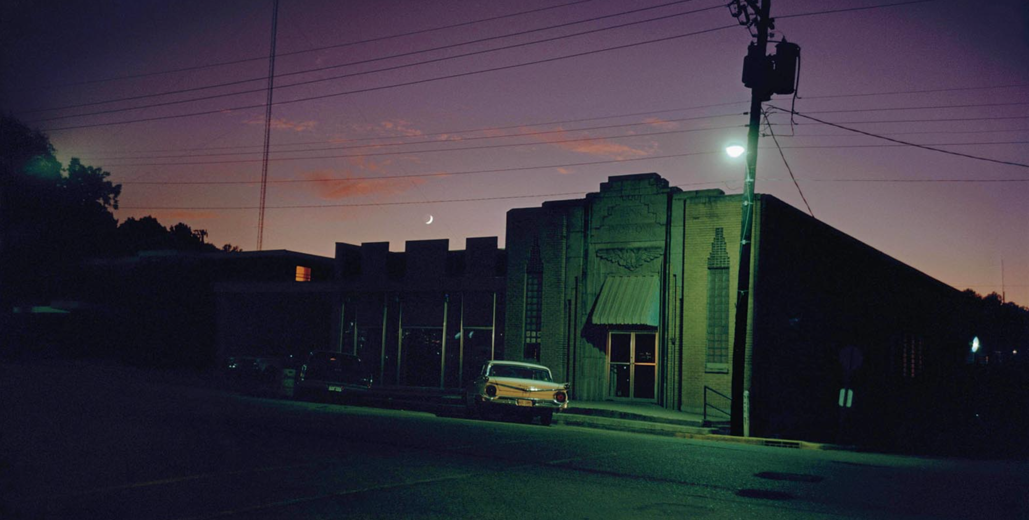
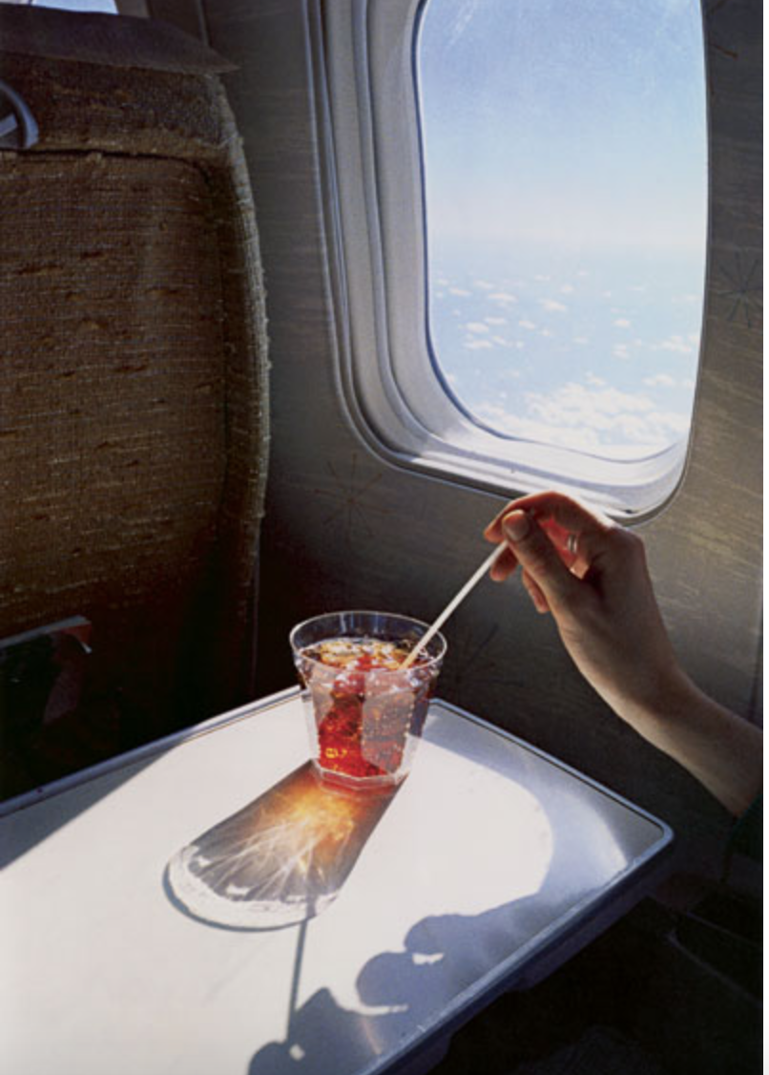
SFEER
SFEER
http://www.americansuburbx.com/2015/07/william-eggleston-whos-afraid-of-magenta-yellow-and-cyan.html
http://www.egglestontrust.com
© William Eggleston, who’s afraid of magenta, yellow and cyan?
© William Eggleston
Notes:
Vragen:
Hoe zou je de sfeer in deze foto’s kunnen omschrijven?
Waardoor komt het dat deze foto die sfeer heeft volgens jou? (combinatie kunstlicht / daglicht + kleur?)
Omschrijf aan de hand van de beeldaspecten hieronder, wat je ziet op de foto. Draagt dit bij aan de sfeer die je ziet op de foto? Wat kun je zeggen over (kleur / licht / ruimte / beweging / gezichtsuitdrukking / lichaamshouding) in deze foto?
Probeer nu in 1 woord de sfeer in deze foto te omschrijven.
Bijlagen:
Formulier beeldanalyse
Begrippenlijst beeldaspecten
Dummy periode 1
Achtergrond informatie
In de geënsceneerde fotografie (waar je een beeld in scene zet) wordt een sfeer doelbewust gecreëerd en ‘gemaakt’ (zie Gregory Crewdson).
In de documentaire fotografie ‘vind en vang’ je een bestaande sfeer. Een voorbeeld hiervan is het werk van William Eggleston (zie foto van deze dia).
Voor William Eggleston is geen enkel onderwerp te banaal (gewoon). “Ik had ideeën over een democratische manier van om me heen kijken: niets was belangrijker dan iets ander,” aldus Eggleston. Net als de Amerikaanse realistische schilder Edward Hopper heeft hij een voorkeur voor het gewone en banale: lege douches, gootstenen, verkeersborden, plastic speeltjes, gescheurde posters, oude banden, rommelige rode plafonds. (…) Toch kan ook kleur worden aangevoerd als thema in zijn werk. (...) De kleur krijgt een emotionele lading (...). Eggleston noemt de kleuren die hij gebruikt ‘verleidelijk’ en zegt: “Wanneer je al die kleuren gebruikt, lijkt het niet meer op de oorspronkelijke situatie”. Dit maakt het beeld meer surreeel dan reeel.
Eggleston (kleurfoto- pionier) concentreerde zich op gewone thema’s. Hij zette ze op als familiekiekjes, maar koos voor een dure techniek: het dyetransferproces. De combinatie was briljant, want door de fraaie uitvoering ontstijgt het pretentieloze thema zichzelf.
Bron: Moderne fotografie verklaard, een overzicht van de ontwikkeling van de moderne en hedendaagse fotografie. Jackie Higgiins. Librero 2014 (p.52-53).

Slide 9
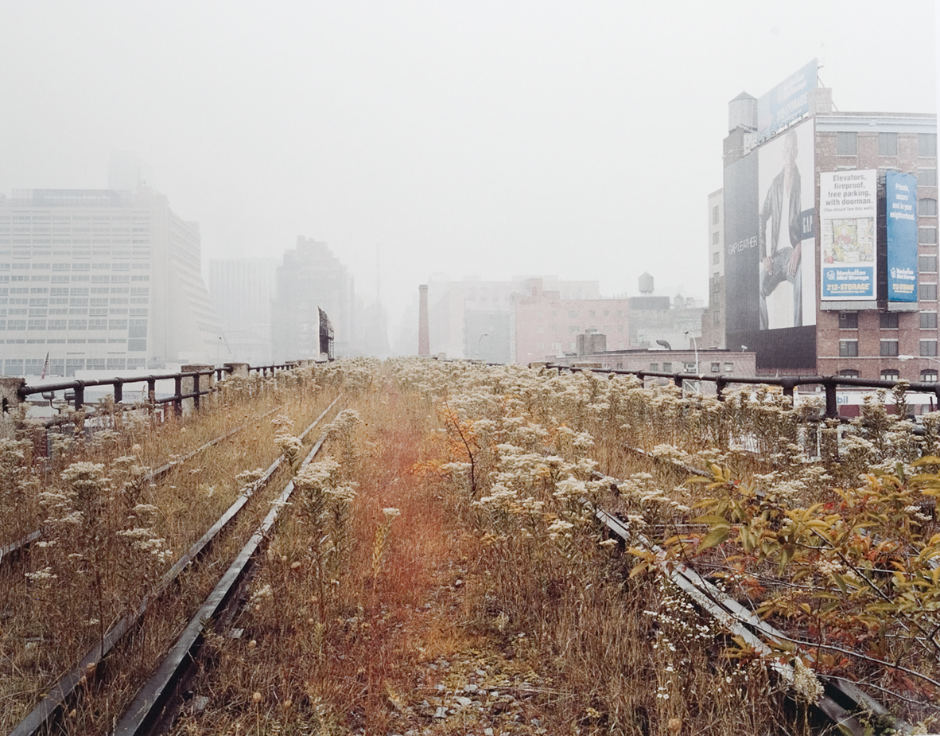
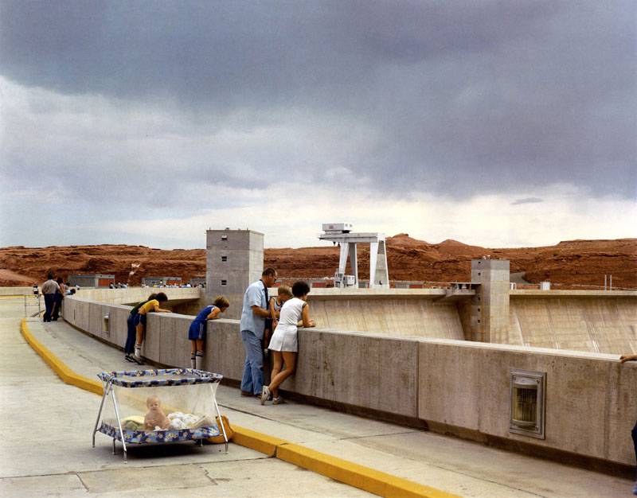
SFEER
http://dossierjournal.com/blog/wp-content/uploads/2011/09/joel-sternfeld-walking-the-high-line.jpg
http://www.americansuburbx.com/2012/12/review-joel-sternfeld-american-prospects-2012.html
© Joel Sternfeld, walking the high line
© Joel Sternfeld, glen canyon dam, page, Arizona, 1983
Notes:
Vragen:
Hoe zou je de sfeer in deze foto kunnen omschrijven?
Waardoor komt het dat deze foto die sfeer heeft volgens jou?
Omschrijf aan de hand van de beeldaspecten hieronder, wat je ziet op de foto. Draagt dit bij aan de sfeer die je ziet op de foto? Wat kun je zeggen over (kleur / licht / ruimte / beweging / gezichtsuitdrukking / lichaamshouding) in deze foto?
Probeer nu in 1 woord de sfeer in deze foto te omschrijven.
Bijlagen:
Formulier beeldanalyse
Begrippenlijst beeldaspecten
Dummy periode 1
Achtergrondinformatie
In de geënsceneerde fotografie (waar je een beeld in scene zet) wordt een sfeer doelbewust gecreëerd en ‘gemaakt’ (zie Gregory Crewdson).
In de documentaire fotografie ‘vind en vang’ je een bestaande sfeer. Een voorbeeld hiervan is het werk van William Eggleston (zie foto van deze dia).
Voor William Eggleston is geen enkel onderwerp te banaal (gewoon). “Ik had ideen over een democratischemanier van om me heen kijken: niets was belangrijker dan iets ander,” aldus Eggleston. Net als de Amerikaanse realistische schilder Edward Hopper heeft hij een voorkeur voor het gewone en banale: lege douches, gootstenen, verkeersborden, plastic speeltjes, gescheurde posters, oude banden, rommelige rode plafonds. (…) Toch kan ook kleur worden aangevoerd als thema in zijn werk. (...) De kleur krijgt een emotionele lading (...). Eggleston noemt de kleuren die hij gebruikt ‘verleidelijk’ en zegt: “Wanneer je al die kleuren gebruikt, lijkt het niet meer op de oorspronkelijke situatie”. Dit maakt het beeld meer surreeel dan reeel.

Slide 10
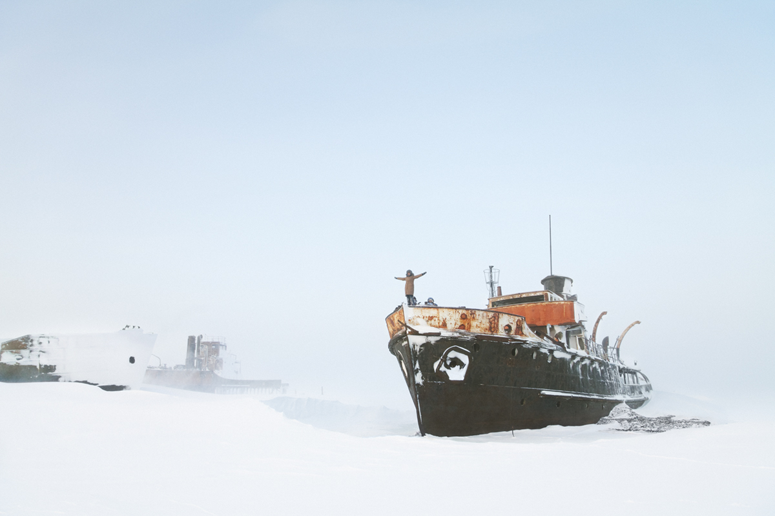
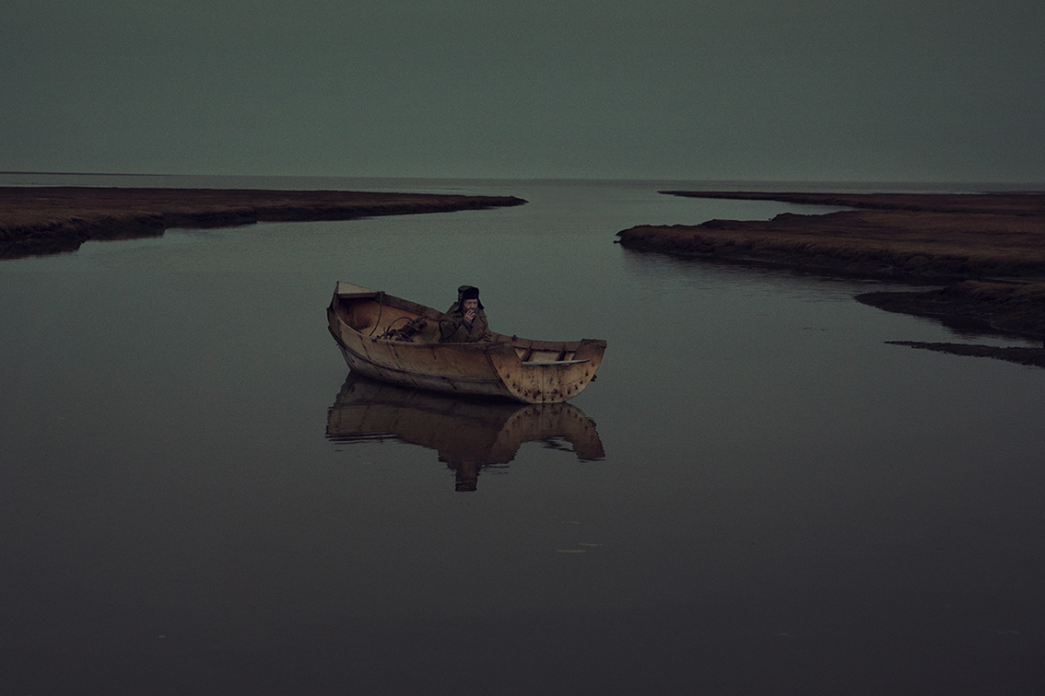
SFEER
http://www.evgeniaarbugaeva.com/stories/---tiksi/new/
http://www.evgeniaarbugaeva.com/stories/---weather-man/Weather_man_07/
© Evgenia Arbugaeva, Tiksi
© Evgenia Arbugaeva, Weather Man.
Notes:
Vragen:
Hoe zou je de sfeer in deze foto’s kunnen omschrijven? Wat maakt het verschil?
(Beide foto’s laten iemand alleen op een boot zien in een leeg landschap. De linker foto is veel postitiever door het daglicht (lichter beeld, lichtere kleuren) en de lichaamshouding van de persoon). Links laat eerder ‘vrijheid’ dan eenzaamheid zien).
Waardoor komt het dat deze foto die sfeer heeft volgens jou?
Omschrijf aan de hand van de beeldaspecten hieronder, wat je ziet op de foto. Draagt dit bij aan de sfeer die je ziet op de foto? Wat kun je zeggen over (kleur / licht / ruimte / beweging / gezichtsuitdrukking / lichaamshouding) in deze foto?
Probeer nu in 1 woord de sfeer in deze foto te omschrijven.
Bijlagen:
Formulier beeldanalyse
Begrippenlijst beeldaspecten
Dummy periode 1
Tips:
Bekijk hier de hele series ‘Tiksi’ en ‘Weather man’ van Evgenia Arbugaeva.
http://www.evgeniaarbugaeva.com/stories/---tiksi/new/
Foto van Evgenia Arbugaeva met alle beeldelementen van een ‘positieve’ sfeer, de gezichtsuitdrukking echter, zorgt juist voor een tegenovergesteld gevoel.
http://www.evgeniaarbugaeva.com/stories/---forever-beautiful/Marta_1/

Slide 11
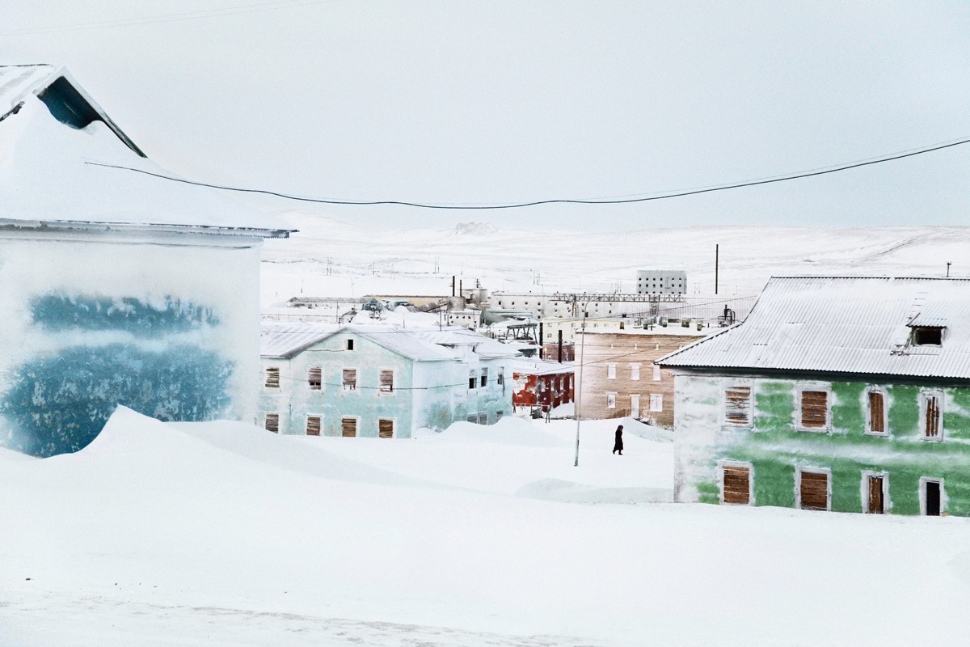
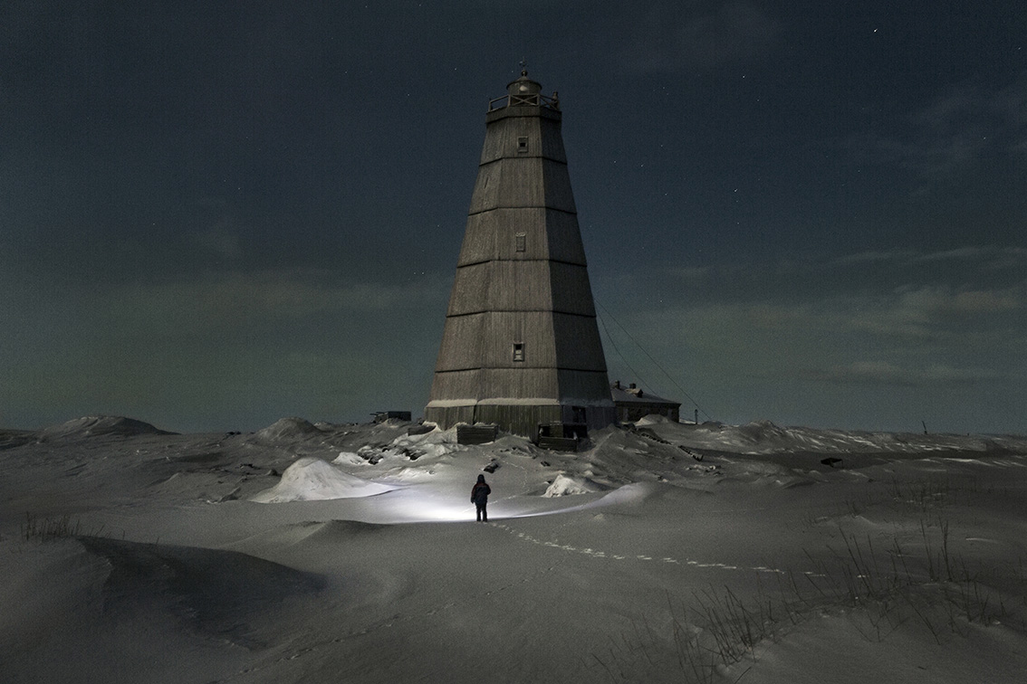
SFEER
http://www.evgeniaarbugaeva.com/stories/---tiksi/new/
http://www.evgeniaarbugaeva.com/stories/---tiksi/new/
© Evgenia Arbugaeva, Tiksi
© Evgenia Arbugaeva, Weather Man
Notes:
Vragen:
Hoe zou je de sfeer in deze foto’s kunnen omschrijven? Wat maakt het verschil? (licht + kleur + ruimte)
Waardoor komt het dat deze foto die sfeer heeft volgens jou?
Omschrijf aan de hand van de beeldaspecten hieronder, wat je ziet op de foto. Draagt dit bij aan de sfeer die je ziet op de foto? Wat kun je zeggen over (kleur / licht / ruimte / beweging / gezichtsuitdrukking / lichaamshouding) in deze foto?
Probeer nu in 1 woord de sfeer in deze foto te omschrijven.
Lesopdracht praktijk
Maak 2 foto’s. 1 foto met een positieve sfeer (minimaal 15 verschillende foto’s maken met positieve sfeer, uiteindelijk 1 beste inleveren) en 1 foto (minimaal 15 verschillende foto’s maken met positieve sfeer, uiteindelijk 1 beste inleveren) met een negatieve sfeer. Let daarbij vooral op het kleur- en lichtgebruik.
Pas op: een foto van een onderwerp dat jij ‘positief’ vindt (snoepjes bijvoorbeeld) kan ook zodanig gefotografeerd worden, dat je foto een ‘negatieve’ sfeer heeft. Let vooral op het licht- en kleurgebruik in je beelden.
Tip: zoek naar sfeer, niet naar onderwerpen.
Bijlagen:
Formulier beeldanalyse
Begrippenlijst beeldaspecten
Dummy periode 1
Tips:
Bekijk hier de hele series ‘Tiksi’ en ‘Weather man’ van Evgenia Arbugaeva.
http://www.evgeniaarbugaeva.com/stories/---tiksi/new/
Foto van Evgenia Arbugaeva met alle beeldelementen van een ‘positieve’ sfeer, de gezichtsuitdrukking echter, zorgt juist voor een tegenovergesteld gevoel.
http://www.evgeniaarbugaeva.com/stories/---forever-beautiful/Marta_1/

Slide 12
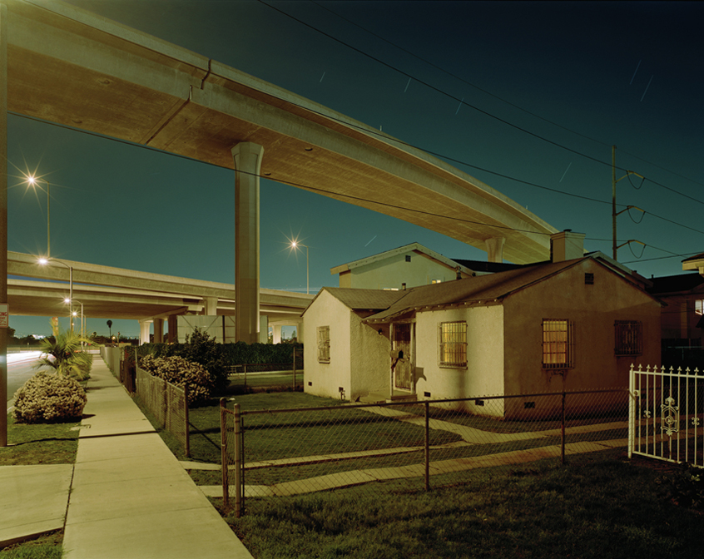
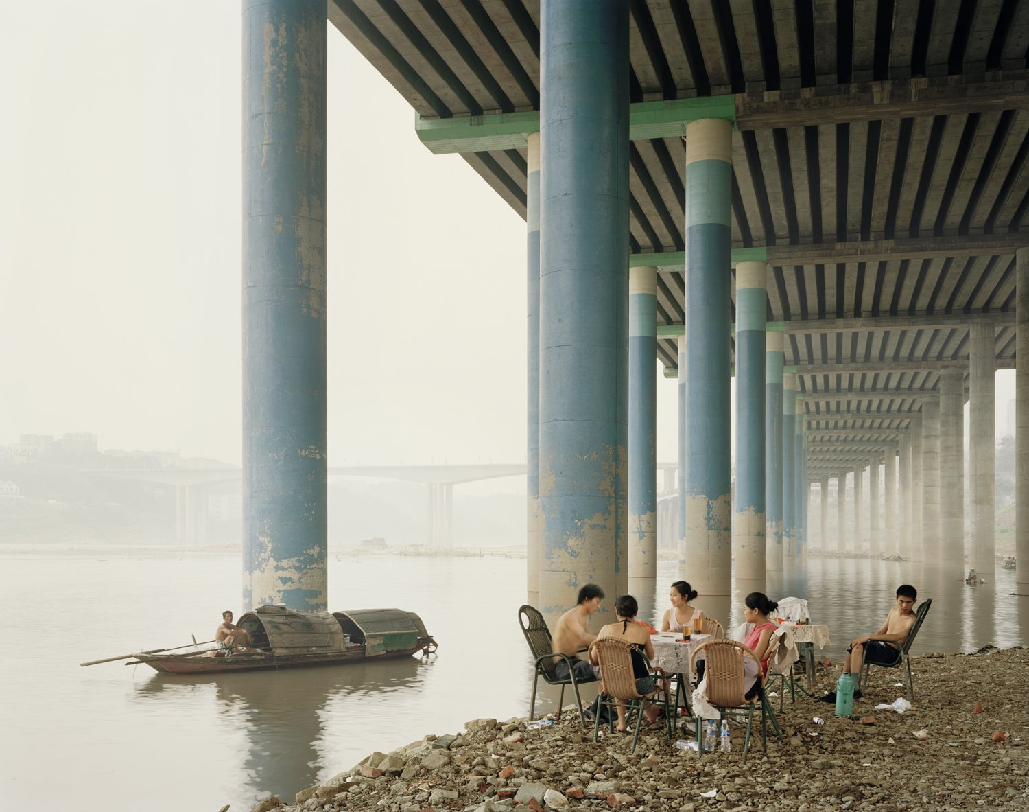
SFEER lichtcombinaties
http://www.sauer-thompson.com/junkforcode/archives/2010/10/nadav-kander-i.htmll
http://publicdelivery.org/tag/nadav-kander/
© Nadav Kander, House under Highway
© Nadav Kander, Chongqing VI (Sunday Afternoon), Chongqing Municipality, 2006
Notes:
Techniek: combinatie kunstlicht + daglicht (natuurlijk licht)
Bij de foto links:
De connotaties van kleur
Je kunt licht ook onderverdelen in natuurlijk en kunstmatig licht (of kunstlicht).
Natuurlijk licht is op een of andere manier afkomstig van de zon. Kunstlicht komt van door de mens gemaakte bronnen, zoals gloeilampen, straatverlichting of flitslicht.
Natuurlijk licht en kunstlicht zijn onmiskenbaar verschillend. Ze creëren andere stemmingen en verschillen sterk van kleur.
In de foto op deze dia, heeft Nadav Kander een anoniem huis gefotografeerd, dat wordt overschaduwd door een monolithische fly-over. Zie hoe de natriumgloed van de straatverlichting het natuurlijke licht heeft verdrongen en een gelige waas over het tafereel heeft geworpen. Dit schept een onbehaglijk gevoel en geeft de foto een onnatuurlijke, bijna verontreinigde sfeer.
Bij de foto rechts:
De rechter foto laat een heel ander soort licht zien. Daarop zie je alleen daglicht. Het natuurlijke licht is extra zacht door de mist in de lucht. De kleur ervan is zo ‘wit’ dat het een sfeer van onschuldige rust creëert terwijl ook deze foto bij een fly-over is genomen.
Bron: Moderne fotografie verklaard, een overzicht van de ontwikkeling van de moderne en hedendaagse fotografie. Jackie Higgiins. Librero 2014 (p.74).

Slide 13
PRAKTIJKOPDRACHTEN
SFEER
Notes:
Leerlingen gaan aan de slag met de DUMMY periode 2 sfeer
Lesopdracht 1A +1B praktijk
Maak 2 foto’s. 1 foto met een positieve sfeer (minimaal 15 verschillende foto’s maken met positieve sfeer, uiteindelijk 1 beste inleveren) en 1 foto (minimaal 15 verschillende foto’s maken met positieve sfeer, uiteindelijk 1 beste inleveren) met een negatieve sfeer. Let daarbij vooral op het kleur- en lichtgebruik.
Pas op: een foto van een onderwerp dat jij ‘positief’ vindt (snoepjes bijvoorbeeld) kan ook zodanig gefotografeerd worden, dat je foto een ‘negatieve’ sfeer heeft. Let vooral op het licht- en kleurgebruik in je beelden.
Tip: zoek naar sfeer, niet naar onderwerpen.
Opdracht 1C (documentair):
Maak individueel een fotoreportage van een door jou gekozen sfeer die je ziet op een bepaalde plek op een bepaalde tijd, tijdens het schoolkamp. (Zie DUMMY voor de verdere opdrachtuitleg). William Eggleston.
Opdracht 1E verdieping schoolkamp (geënsceneerd):
Maak met je groepje (4-5 leerlingen) een foto die zou kunnen passen in de fotoserie ‘Beneath the roses’ van Gregory Crewdson. Maak de foto tijdens het ‘blauwe uurtje’ (de zon is net onder, de lucht wordt langzaam steeds donkerder). Gebruik zaklampen / kleine bouwlampjes / piepschuimplaten als reflectieschermen / statief en digitale camera om jullie beeld te maken. Brainstorm in je groepje om tot een goede ‘scene’ te komen. Zoek een geschikte locatie. Maak een schets van de compositie die jullie voor ogen hebben en maak een lichtplan. Verdeel de rollen en ga aan de slag! Gregory Crewdson.
Eisen verdiepingsopdracht 1E:
Het eindbeeld moet uit minimaal twee digitale beelden (met verschillende sluitertijden) worden samengesteld in photoshop ( bijvoorbeeld 1x daglicht goed belicht, 1x kunstlicht goed belicht of 1x achtergrond en 1x voorgrond goed belicht of…). Je hebt dus een statief nodig om ervoor te zorgen dat je twee EXACT gelijke foto’s kan maken (met verschillende sluitertijden).

Slide 14
Praktijkopdrachten
PERIODE 1
Opdracht 1A positieve sfeer
Opdracht 1B negatieve sfeer (leegte)
Opdracht 1C serie sfeer schoolkamp
Verdieping
Opdracht 1D pinhole
Opdracht 1E Gregory Crewdson
Eisen algemeen Zie dummy lesmap
Beoordeling Zie dummy lesmap

